Slide 4
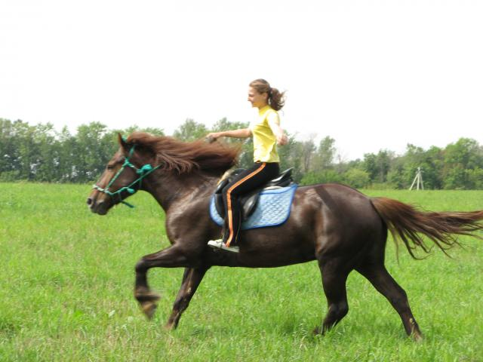

Slide 5
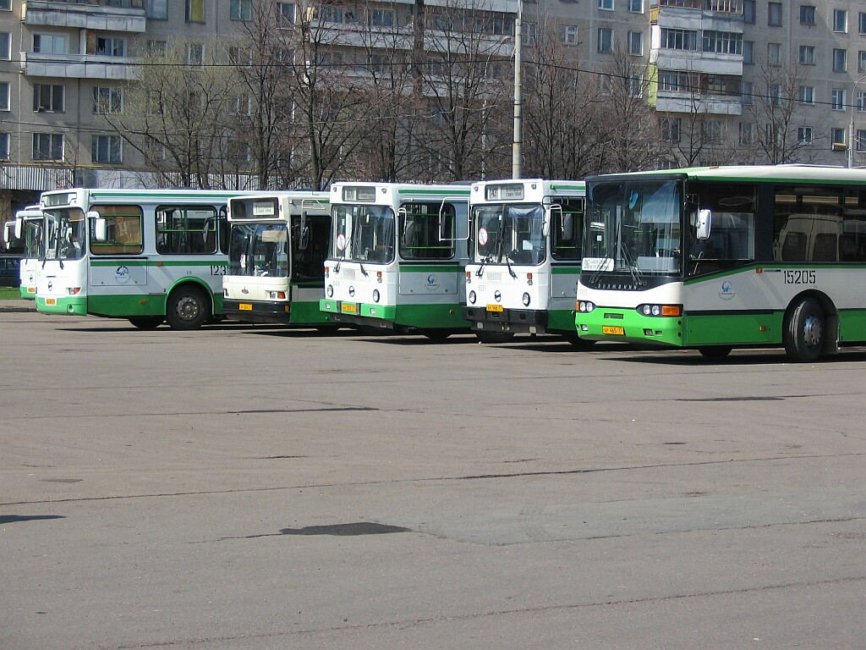
Транспорт Москвы

Slide 6
Транспортный комплекс города
Опираясь на свой собственный опыт и знания, дайте ответ на вопрос:
1. «Какой городской транспорт является наиболее перспективным с точки зрения экологической безопасности топлива и эффективности перевозки пассажиров?»
Обоснуйте свою точку зрения.
2. Назовите положительные и отрицательные стороны использования транспорта.

Slide 7
Положительные и отрицательные стороны использования автотранспорта:
Автомобили 1)позволяют проехать куда и когда угодно;
2) их возрастающее количество вызывает недостаток места для остановки и стоянки,
3) затрудняют и часто останавливают движение, создавая пробки.
4) в Москве время проезда из жилых районов до места работы часто превышает 2 часа.
Общественный транспорт: 5) перегруженность транспорта вызывает стресс,
6) отрицательно влияет на работоспособность,
7) усиливает распространение болезней,
8) вибрации ослабляют фундаменты зданий,
9) строительство дорог и стоянки автомобилей,
10) автомобиль в городе «ответственен» и за загрязнение воздуха: на его долю в Москве приходится более 80% выбросов,
ухудшающих состояние атмосферы.

Slide 8
Транспорт Москвы
Выполнил
ученик 11 «В» кл.
СШ №1913
Иванов Г.А.

Slide 9
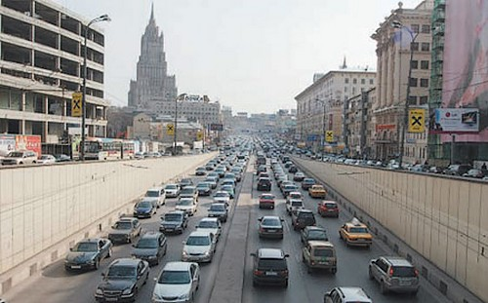
Автомобильный парк города
Общий автомобильный парк Москвы составляет более 3 миллионов машин.
Парк автобусного транспорта государственного предприятия “Мосгортранс” насчитывает свыше 5 тыс.линейных автобусов, которые обслуживаются в 18 автобусных парках столицы.
Уровень автомобилизации Москвы- 300 автомобилей на 1000 человек. Одновременно в движении на городской улично-дорожной сети находится до 300тыс. машин.

Slide 10
Автомобили
Автомобиль - четырехколесный самодвижущийся экипаж,
предназначенный для перевозки пассажиров.
Современный автомобиль состоит примерно из 14 тыс. деталей. Экспериментальные автомобили начали создавать в 18 веке.
Коммерческое производство началось в 1880-х годах в Германии.

Slide 11
Автобусы
Автобус - большой моторный экипаж, предназначенный для перевозки пассажиров, часто с фиксированным маршрутом и расписанием.
Первый автобус с бензиновым мотором был построен в Германии в 1895 г. и перевозил 8 пассажиров.
В 1930-е годы на автобус установили дизельный двигатель, что повысило мощность и экономичность больших машин.

Slide 12
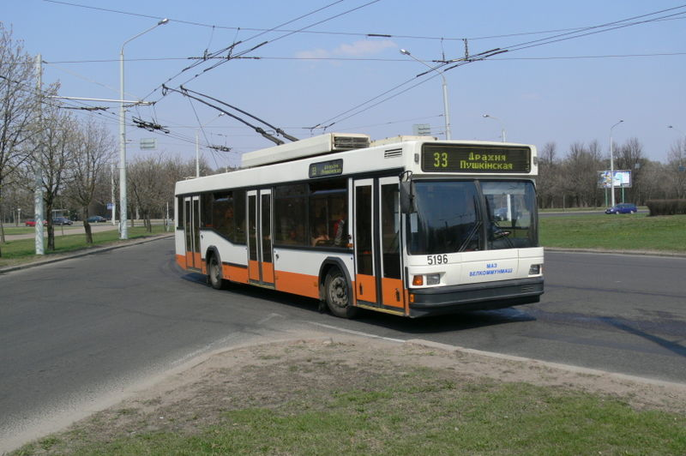
Троллейбусы и трамваи
Трамвай - пассажирский вагон, движущийся по рельсам, проложенным по городским улицам. В 1830-х годах вагон тянули лошади. Позднее стали использовать электрическую тягу, причем электрический ток поступал через роликовый токоприемник , скользящий по проводу, подвешенному над рельсами.
Первая троллейбусная линия в Москве была открыта в 1933 г. Парк троллейбусного транспорта насчитывает свыше 1600 машин.
С 2006 г. “Мосгортранс” закупает троллейбусы и трамваи только оснащенные энергосберегающими электронными системами управления и тяговым приводом.

Slide 13
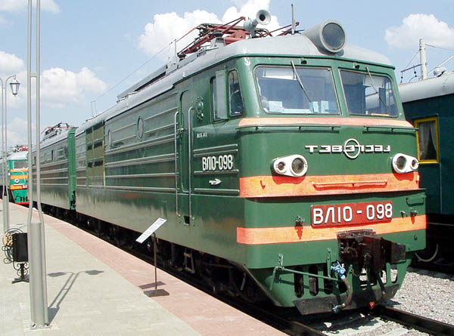
Железнодорожный транспорт
Московская окружная железная дорога была построена в 1903-1908 гг. и имеет протяженность 54 км. Она административно разделена на два участка:
Лефортово- Лихоборы- Воробьевы горы (36 км) и
Воробьевы горы- Андроновка- Лефортово (18 км).
Движение преимущественно грузовое.
Кроме наземного железнодорожного транспорта большое значение для Москвы имеет подземный транспорт- метрополитен.

Slide 14
Метрополитен
Метрополитен - подземная железная дорога для перевозки пассажиров в городах и пригородных зонах.
Первая линия метрополитена протяженностью 6 км была открыта в Лондоне в 1863 году. За свой первый год она перевезла 9,5 мил человек.
Первый электрифицированный метрополитен пущен также в Лондоне в 1890 г.
Московский метрополитен,
открытый 15 мая 1935 года, - это основа транспортной системы столицы. Метрополитен связывает центр города с промышленными районами и жилыми массивами. На сегодняшний день доля Московского метрополитена в перевозке пассажиров среди предприятий городского пассажирского транспорта столицы составляет 57%.

Slide 15
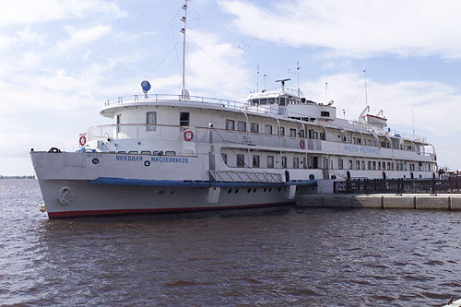
Водный транспорт
Речной транспорт играет важную роль в обслуживании предприятий Москвы, особенно строительного комплекса.
Обеспечивает перевозку пассажиров, преимущественно в целях отдыха.
В последние годы доля речного транспорта в общем объеме перевозок составило около 6%.
В Москве существуют три грузовых и один пассажирский порт.

Slide 17
ПОСТУПЛЕНИЕ ЗАГРЯЗНЯЮЩИХ ВЕЩЕСТВ В АТМОСФЕРНЫЙ ВОЗДУХ ОТ АВТОМАШИН

Slide 18
Расчетные величины среднесуточного объема выбросов загрязняющих веществ автотранспортом Москвы за 2006 г.
Загрязняющие вещества | Объем выброса от автомашин с двигателем
 | бензиновым | дизельным
 | т/сут. | т/сут.
СО | 3263,2 | 342,5
СН | 593,2 | 150,9
NО_{x} | 185,4 | 96,0
SO₂ | 11,1 | 16,4
Свинец | 0,155 | -
Сажа | 4,1 | 41,5
Всего | 4057,155 | 647,3

Slide 19
Состав транспортного парка Москвы.
Категория авто-транспорта | Численность автопарка города, ед.
 | 1993 г. | 1994 г. | 1995 г. | 1996 г. | 1997 г.
Грузовой автотранспорт | 137 768 | 160 840 | 180 327 | 196 062 | 202 457
Автобусы | 31 470 | 36 120 | 39 303 | 42 271 | 43 838
Легковые автомобили | 918 029 | 1 104 213 | 1 329 553 | 1 491 086 | 1 642 137
Всего автотранспорт-ных средств | 1087 272 | 1 301 137 | 1 549 183 | 1 729 419 | 1 888 432
В том числе, индивидуаль-ный транспорт | 832 946 | 1 010 411 | 1 235 032 | 1 470 462 | 1 672 711

Slide 20
Доля выбросов загрязняющих веществ в атмосферу
по Центральному Федеральному Округу

Slide 21
Предложите мероприятия
по снижению выбросов загрязняющих веществ
автотранспортом
и запишите их на обратной стороне листа с кластером

Slide 22
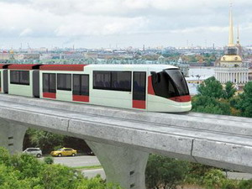
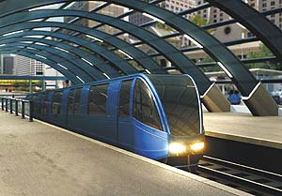
Мероприятия по снижению загрязнения городской среды автотранспортом
Организационные мероприятия:
1. Правительством Москвы принято постановление «О внедрении современных технологий автоматического управления дорожным движением в городе Москве», которым установлено проектирование и строительство системы в 2006 – 2008 гг. с выделением 13 основных магистралей.
2. На магистралях планируется установить специальные датчики, которые будут контролировать плотность потока машин. Информация с датчиков обеспечит автоматическое переключение светофоров в зависимости от ситуации на магистрали, а не через заданное время, как обычно. Пример- Волоколамское шоссе (на 7,5 км – 8 датчиков)
3. Департаментом градостроительной политики и реконструкции города Москвы на 10 – 15 процентов (от 6072 ед.) сокращено использование в городе грузового автотранспорта в дневное время.
Монорельсовый надземный
транспорт
«Метролюкс» будущий
Вид транспорта

Slide 23
Борьба с пробками
Планировочно - градостроительные мероприятия:
1) выделение скоростных дорог безостановочного движения;
2) выделение полос движения общественного транспорта;
3) организация пересечения улиц на разных уровнях;
4) организация пешеходных под(над)земных переходов.
Развязка в Токио

Slide 24
Мероприятия по снижению выбросов от автотранспорта
технологические (замена двигателя на более экономичный и менее токсичный, улучшение качества топлива, альтернативные виды топлива;
расширение парка и использование муниципального электротранспорта – метро, трамвай, троллейбус);
санитарно-технические (каталитический дожиг отработавших газов, фильтрация твёрдых частиц);
административно-технические (установка нормативов качества топлива и допустимых региональных нормативов выбросов, вывод из города транзитного транспорта, складских баз, терминалов).

Slide 25
Стратегия развития транспорта
Как отмечается в «Повестке дня на XXI век»,
стратегия развития транспорта должна быть направлена на:
снижение потребностей в личных автомобилях;
развитие экологически чистого общественного транспорта.

Slide 26
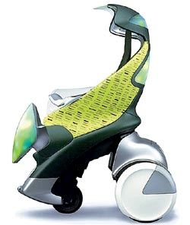
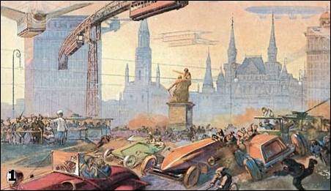
Будущее транспорта
Струнный транспорт
Движущееся кресло
Самоуправляемый
микроавтобус
Будущее футуристическое (представляли в 1900 г.)

Slide 27
Изменилось ли первоначальное мнение о перспективности того или иного вида транспорта?
Какой вид транспорта, широко распространённый в других странах, мы не рассмотрели и не обсудили?

Slide 28
Домашнее задание:
Подумать и предложить
мероприятия по организации
велосипедного движения
в 16 микрорайоне Зеленограда.

